Slide 1
食育ミニ講座
-運動と栄養-
Notes:
第二中学校の皆さんこんにちは。
水俣市学校給食センターの平石です。
今日は第２回の食育ミニ講座を行いたいと思います。
この時間を機会に、食について考えたり、自分の生活、健康について見つめなおしたりする機会になってくれたら嬉しいです。
第2回となる今日のテーマは運動と栄養についてです。
早速始めたいと思います。

Slide 2
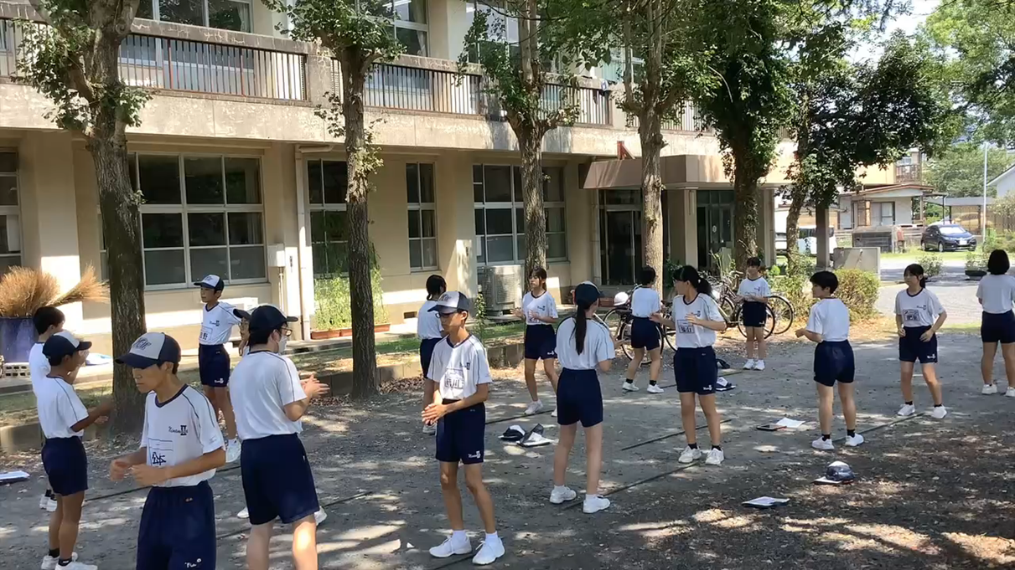
Notes:
みなさん、これは何をしているところかわかりますか？
みなさんなら心当たりがあると思います。
もうお分かりかと思いますが、これは第二中学校のみなさんが、リズム体操をしているところです。皆さん体育の前に毎回行っていますね。

Slide 3
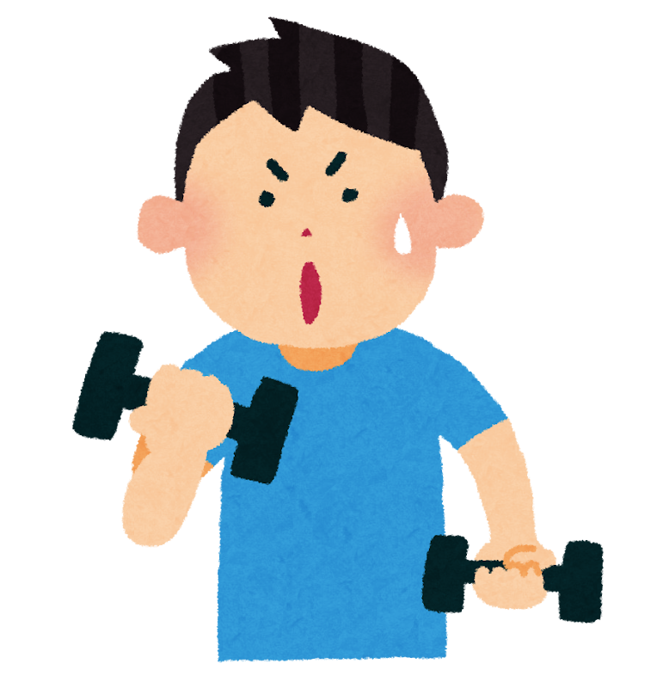
筋肉
Notes:
みなさんが行っているリズム体操では、下半身の筋肉をよく使うので筋肉が鍛えられます。

Slide 4
筋肉
タンパク質
Notes:
この筋肉は、タンパク質からできています。

Slide 5
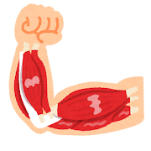
タンパク質
タンパク質
Notes:
筋肉はタンパク質からできていますが、運動をすることでタンパク質か分解、壊れていきます。

Slide 6
タンパク質
タンパク質
Notes:
筋肉はタンパク質からできていますが、運動をすることでタンパク質か分解、壊れていきます。

Slide 7
タンパク質
タンパク質
Notes:
筋肉はタンパク質からできていますが、運動をすることでタンパク質か分解、壊れていきます。

Slide 8
タンパク質
タンパク質
Notes:
そして運動後すぐに筋肉のタンパク質は使った分また補おうとします。運動後は少なくとも24時間は筋肉を作るという工程に入ります。

Slide 9
タンパク質
タンパク質

Slide 10


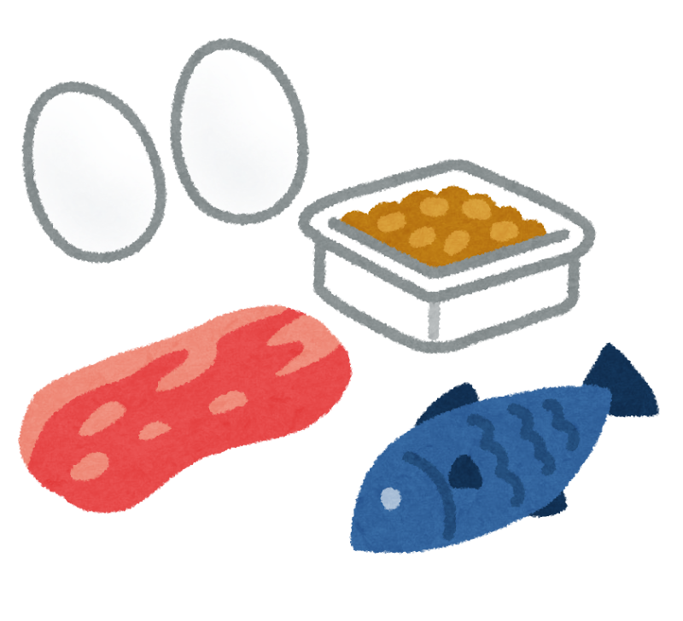
タンパク質をしっかりとる！
運動直後
Notes:
ここでポイントなのは、筋肉を作るための材料であるタンパク質をしっかりとらなければならないということです。
さらに、運動前、直後、どちらにとっても筋肉はできますが、運動直後にタンパク質を摂った方がより筋肉ができやすいです。

Slide 11
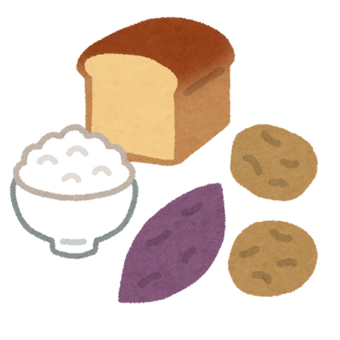
糖質も一緒にとる必要がある！
Notes:
ここでもう一つポイントがあります。
それは、糖質も一緒に摂る必要があるということです。

Slide 12

Notes:
筋肉の材料は、タンパク質でした。
ではなぜ糖質も必要なのでしょう？

Slide 13
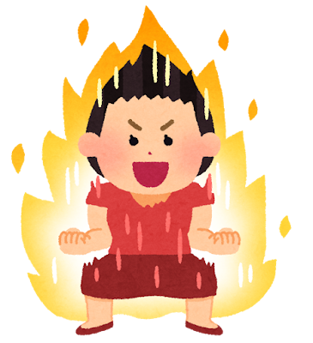
糖質はエネルギーになる
Notes:
みなさんは知っているかもしれませんが、糖質は活動するためのエネルギーになります。
ごはんを食べて、エネルギーを蓄えないと力は出ませんよね。勉強、運動などいろんな活動のエネルギー源が糖質です。

Slide 14


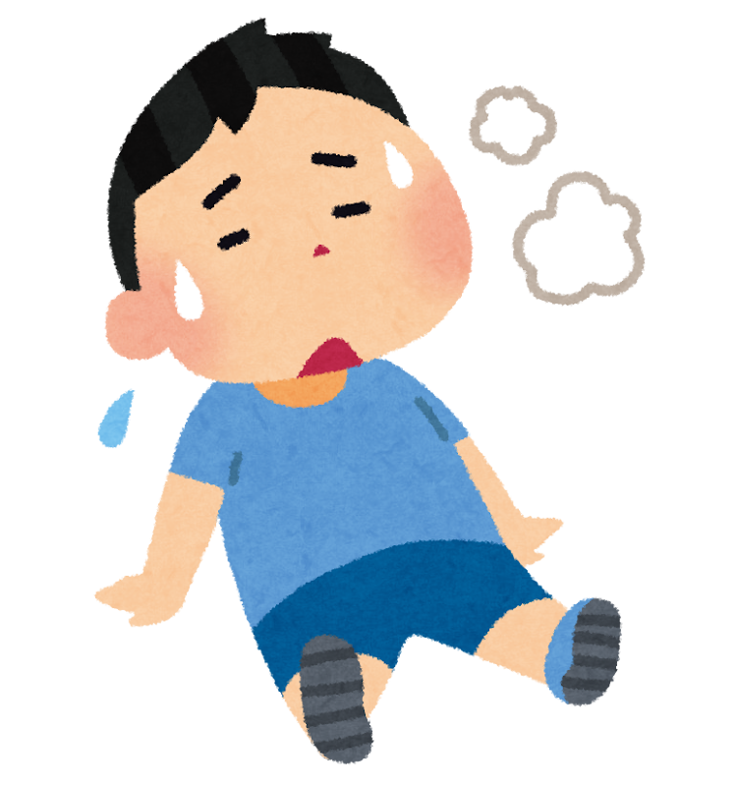
糖質だけじゃ足りない！
タンパク質がエネルギーになる！
Notes:
しかし、糖質が足りない時は、タンパク質がエネルギー源になってくれます。

Slide 15


糖質が足りないと・・・
タンパク質
エネルギー
Notes:
つまり、糖質を摂らずにタンパク質だけ摂ると、糖質が足りないので、タンパク質はエネルギー源として使われてしまいます。そうすると、筋肉を作るためのタンパク質が少なくなってしまい、筋肉が十分作れなくなります。

Slide 16
糖質も一緒にとる必要がある！
Notes:
だから、タンパク質だけではなく、糖質も一緒に摂る必要があります。

Slide 17
骨づくり
カルシウム
Notes:
筋肉が発達すると、一緒に体格も発達するため骨づくりも大切になってきます。
骨の主な材料はカルシウムとリンです。リンは多くの食品に含まれているのに比べて、カルシウムはたくさん入っている食品が少なく吸収もしづらいため不足しがちです。
そのため骨づくりにはカルシウムの摂取が大切になってきます。

Slide 18
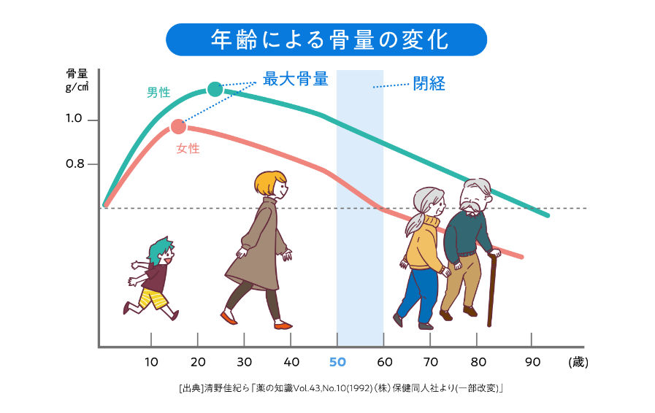
骨を壊す
＞
骨を作る
雪印メグミルク 骨ちょっといい話より
Notes:
このグラフは年齢による骨量の変化を表したグラフです。骨量とは骨に含まれるカルシウムなどの量です。骨量が多いほど、カルシウムなどがたくさんはいっていて丈夫な骨ということです。
グラフを見てわかる通り、骨量は20歳ごろにピークを達し、後は維持されるか、減少していきます。
体の中では、カルシウムを使って骨が作られる工程と骨が壊される工程が両方行われています。年齢を重ねるにつれて、カルシウムを吸収する力が低下し、骨を壊す工程の方が多くなってしまいます。それによってこのように骨量が減少していきます。骨量が減少していくことで骨粗しょう症などの病気にもなる可能性が出てきます。

Slide 19

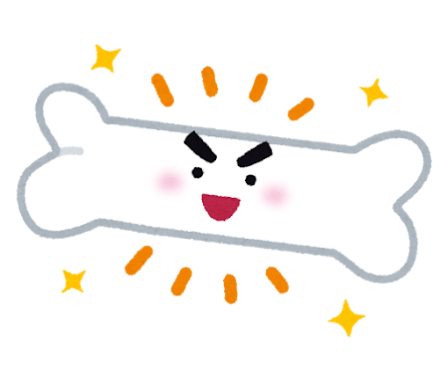
中学生の時期は
骨量が増加する！！
今のうちに
カルシウムを
しっかりとろう！
Notes:
中学生の成長期に最も骨量が増加するので、今のうちにしっかりしっかりカルシウムをとっておくことが大切です。

Slide 20

体づくりを効率よくするために栄養をしっかり考えよう！
Notes:
筋肉づくり・骨づくりなど体づくりを行う上で栄養面でも大切なことがあるということが分かったかと思います。効率よく健康な体を作るためにも必要な栄養をしっかり考えましょう。
これで第二回の食育ミニ講座を終わります。

